Slide 1
Optimizing Packing
□ 의사결정 □보고 ■ 정보공유
사용 가이드
2026.10.29
신뢰성연구센터 시작팀

Slide 2
프로그램 개발 배경
1. 추진 배경
시작 투자비 견적서(BD Atlas Foam Padding) 작성 중 해외 배송 운임비 산출 필요
▶ FedEx 견적을 위한 1박스당 무게·총 박스 수 파악 필수
부품은 SET 단위(1SET = 부품 조합)로 박스에 적재
▶ 박스 사이즈·BOM만으로는 최대 적재량 산출이 어려움
기존 담당자 임의 계산 및 생성형 AI 계산 방식 활용
▶ 비현실적 패킹 및 매번 상이한 결과값으로 견적 신뢰도 저하
→ 적재량·중량 자동 산출 프로그램 개발 필요
2. 개발 환경 및 활용 도구
3. 기대 효과
· Copilot ▶ 사내 AI
· Streamlit ▶ Python 웹 앱 프레임워크
· VS Code ▶ 코드 작성 및 실행 환경
· Github ▶ 버전 관리 및 업데이트 배포
· 정보 입력이 간편하고, AI 기반 계산이 아니므로 보안 문제 감소
· 적재 상태 시각화 및 이미지 출력으로 담당자 확인·공유 용이
· 해외 견적뿐 아니라 국내 견적 및 전 패킹 업무로 활용 확장 가능
· 정확한 적재량 산출로 운임비 견적 신뢰도 및 업무 효율 향상
Notes:
다음으로 프로그램 개발 배경에 대해 설명드리겠습니다. 본 프로그램은 기존 패킹 최적화 업무의 비효율성을 개선하기 위해 개발되었습니다. 반복적인 수작업을 자동화하고, 표준화된 프로세스를 제공하여 업무 효율을 높이는 것을 목표로 하였습니다. (이 부분은 실제 개발 배경 내용으로 대체해 주시기 바랍니다.)

Slide 3
프로그램 접속 방법
본 프로그램은 웹 기반으로 개발되어 별도의 설치 과정 없이 사용하실 수 있습니다.
아래의 접속 URL을 CTRL+클릭하시면 프로그램 시작 화면으로 바로 연결됩니다.
접속 URL
https://slhyeongyujeon-packingoptimizer-app-zavkwz.streamlit.app/
※ 권장 브라우저: Chrome / Edge. 최신 버전 사용을 권장합니다.
Notes:
프로그램 접속 방법을 설명드리겠습니다. 본 프로그램은 웹 기반으로 개발되어 별도 설치가 필요 없습니다. 제공해 드린 URL을 클릭하시면 브라우저에서 프로그램이 바로 실행됩니다. 접속 후 첫 화면에서 로그인 또는 바로 사용이 가능합니다. 크롬이나 엣지 브라우저 사용을 권장드립니다.

Slide 4
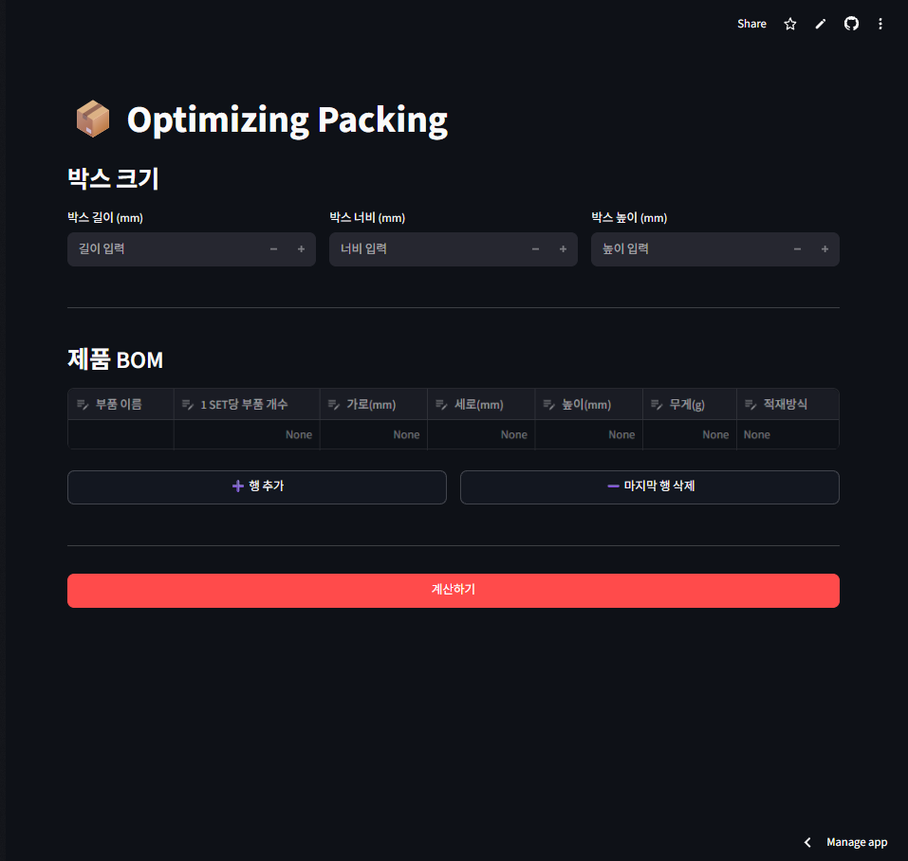
사용 가이드 (1) — 프로그램 시작 화면
1번 (박스 사이즈 입력칸)
원하시는 포장 박스의 사이즈를 입력하시면 됩니다.
(ex. 900, 550, 400)
2번 (제품 BOM 입력칸)
2-1번: 부품의 개수만큼 행 추가를 진행합니다. 행 삭제를 누르면 마지막 행이 삭제됩니다.
2-2번: 박스에 들어갈 부품의 이름, 제품 1 SET당 들어갈 부품의 개수, 사이즈, 무게를 입력하고, 적재방식(눕히기, 세우기, 자유롭게)을 선택합니다.
3번 (계산하는 버튼)
위 사항들을 입력 후, 계산 버튼을 누르면 계산이 진행됩니다.
1
2
2-2
2-1
3
Notes:
사용 가이드 첫 번째로 프로그램 시작 화면에 대해 설명드리겠습니다. 접속 후 가장 먼저 보이는 화면으로, 좌측 영역에 캡처 이미지를 삽입하시고 우측 설명란에 각 버튼과 메뉴의 기능을 설명해 주시면 됩니다. 발표 시 도형이나 화살표로 주요 기능을 직접 강조하시면 더욱 효과적입니다.

Slide 5
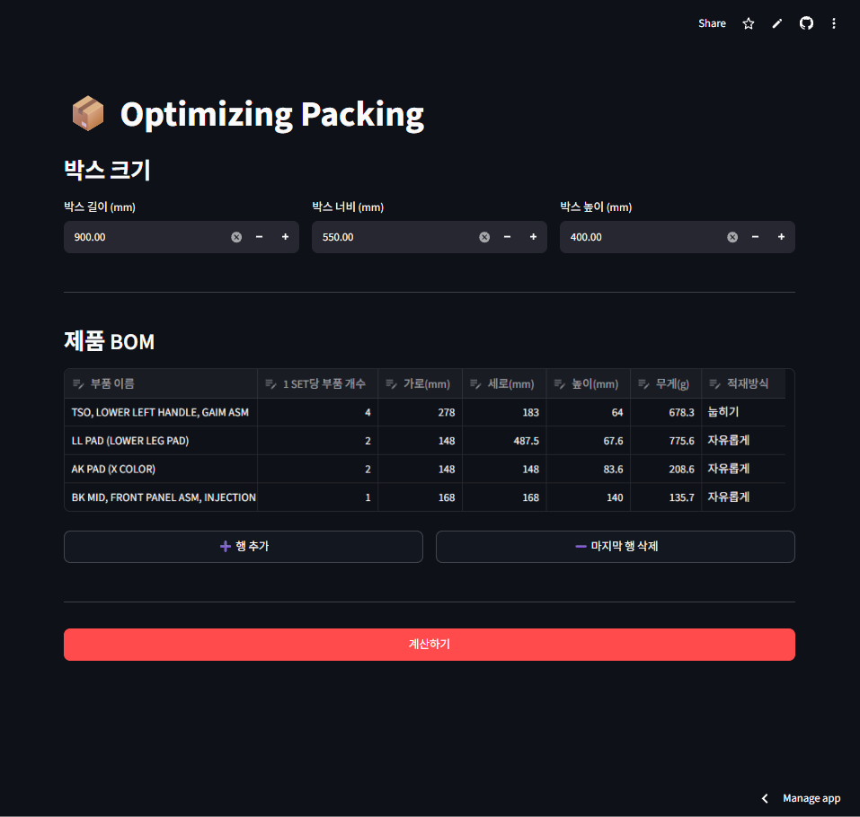
사용 가이드 (1) — 정보 입력 후 화면
1번 (박스 사이즈 입력칸)
원하시는 포장 박스의 사이즈를 입력하시면 됩니다.
(ex. 900, 550, 400)
2번 (제품 BOM 입력칸)
2-1번: 부품의 개수만큼 행 추가를 진행합니다. 행 삭제를 누르면 마지막 행이 삭제됩니다.
2-2번: 박스에 들어갈 부품의 이름, 제품 1 SET당 들어갈 부품의 개수, 사이즈, 무게를 입력하고, 적재방식(눕히기, 세우기, 자유롭게)을 선택합니다.
3번 (계산하는 버튼)
위 사항들을 입력 후, 계산 버튼을 누르면 계산이 진행됩니다.
Notes:
사용 가이드 첫 번째로 프로그램 시작 화면에 대해 설명드리겠습니다. 접속 후 가장 먼저 보이는 화면으로, 좌측 영역에 캡처 이미지를 삽입하시고 우측 설명란에 각 버튼과 메뉴의 기능을 설명해 주시면 됩니다. 발표 시 도형이나 화살표로 주요 기능을 직접 강조하시면 더욱 효과적입니다.

Slide 6
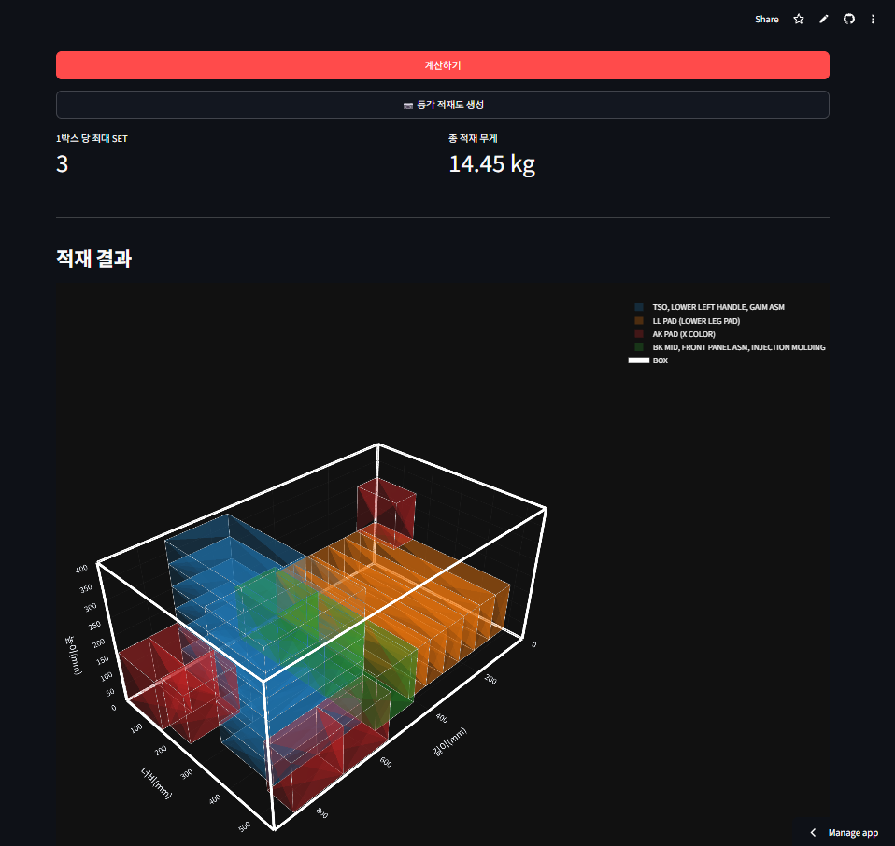
사용 가이드 (2) — 결과 확인 및 등각 적재도 생성
4번 (결과창)
1 박스 당 들어갈 수 있는 최대 SET 수량과 총 적재 무게(박스 무게 미포함)를 확인할 수 있습니다.
5번 (등각 적재도 미리보기)
박스는 흰색, 부품은 서로 다른 색으로 구분됩니다.
시각화 된 적재도는 회전, 확대, 이동이 가능하여 적재 상태를 꼼꼼히 확인할 수 있습니다.
6번 (등각 적재도 생성 버튼)
직접 포장을 하는 담당자에게 제공할 등각 적재도 2컷을 생성합니다.
6
4
5
Notes:
두 번째 사용 가이드로 프로그램의 주요 기능에 대해 설명드리겠습니다. 실제 기능 실행 화면을 캡처하여 좌측에 삽입하시고, 우측 설명란에 기능 사용 순서와 주의점을 작성해 주시면 됩니다. 단계별로 설명하시면 청중이 이해하기 쉽습니다.

Slide 7

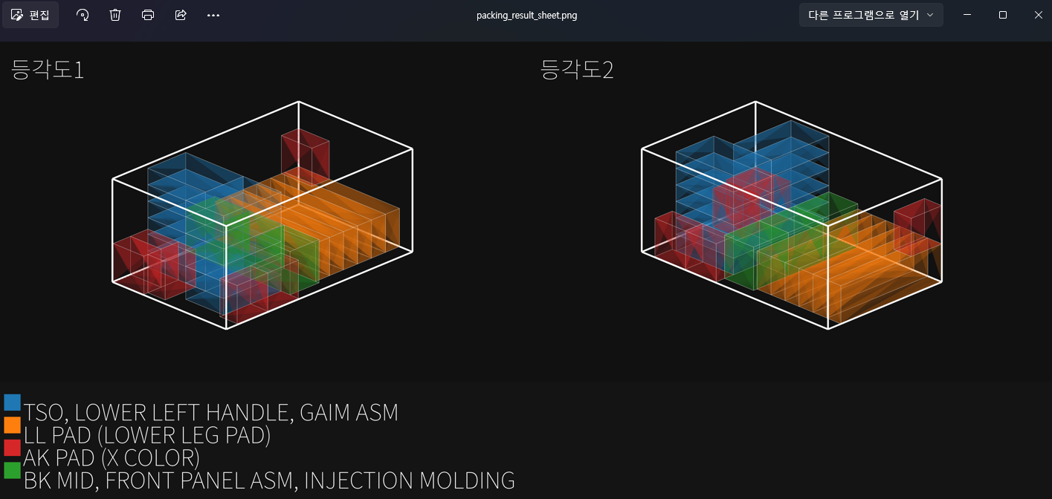
사용 가이드 (3) — 등각 적재도 활용
7번 (등각 적재도 다운로드 버튼)
등각 적재도 생성 버튼을 클릭하면, 약 30초 후 등각 적재도 다운로드 버튼이 하단에 생성됩니다. (생성 중 렉이 걸릴 수 있는데, 반복 클릭 시 예기치 못한 버그가 발생할 수 있으니 최초 클릭 후 기다려 주시면 됩니다.)
8번 (등각 적재도)
Packing_result_sheet. png(그림파일)로 저장이 되며, 필요 시 출력하여 담당자에게 전달 가능합니다.
7
8
Notes:
마지막 사용 가이드로 실행 결과 확인과 활용 방법에 대해 설명드리겠습니다. 결과 화면을 캡처하여 좌측에 삽입하시고, 결과 해석 방법과 리포트 생성, 데이터 내보내기 등 활용 방안을 우측 설명란에 작성해 주시면 됩니다.

Slide 8
추가 알림 사항 및 후속 업데이트 예정
추가 알림 사항
1) 웹이 장시간 사용되지 않으면 자동 절전 상태가 될 수 있습니다. 접속 시 “Yes, get this app back up!” 을 눌러주시면 30초~1분 후 정상적인 이용이 가능합니다.
2) 웹 서버 환경 최적화가 덜 진행 되어서, 사용 중 프로그램이 갑자기 죽거나 응답하지 않는다는 경고 메시지, 혹은 예기치 못한 버그가 나타날 수도 있습니다. 해당 문제의 경우 Teams나 Outlook을 통해 문제 화면 캡쳐와 문제 사항을 보내주시면 감사하겠습니다.
(전현규 / hyeongyu.jeon@slworld.com / 010-5918-6984)
3) 또한 사용 중 불편 사항 혹은 추가 희망 기능이 있으시면 동일하게 Teams와 Outlook을 통해 말씀해 주시면 반영하겠습니다.
후속 업데이트
1) 현재 패킹 알고리즘이 완전하지 않아, 부품을 효율적으로 패킹하지 못하고 있습니다. 패킹 최적화 알고리즘을 지속적으로 업데이트 할 예정입니다.(~11월 13일)
2) 총 적재 무게(gross weight) 계산 시 박스 자체 중량이 반영되지 않았습니다. 박스 사이즈 별 중량이 반영되도록 업데이트 하겠습니다.(~11월 13일)
3) 운임비 계산 사이트(FedEx)와 연동하여 계산 직후 사이트 이동을 간편하게 하는 기능 추가 및 메뉴얼 재배포하겠습니다.(~11월 13일)
Notes:
마지막으로 사용상 주의사항과 장애 대처 방법에 대해 안내드리겠습니다. 프로그램 사용 중 발생할 수 있는 일반적인 문제 상황과 그에 따른 대처 방법을 안내해 드립니다. 만약 매뉴얼에 없는 문제가 발생하거나 해결이 어려운 경우, 담당자에게 문의해 주시면 신속하게 지원해 드리겠습니다. 이상으로 발표를 마치겠습니다. 감사합니다.

